Slide 1
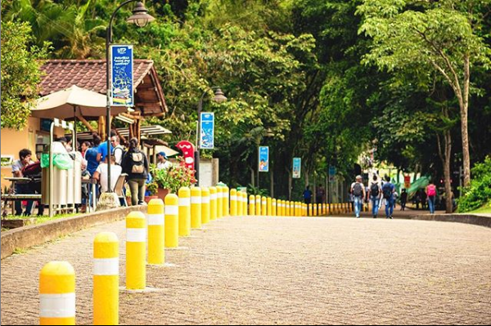
Proyecto
Capacidad académica y administrativa que garantice la proyección de la Educación Superior con TIC
11
Nota: El portafolio de proyectos se construye de acuerdo con el horizonte de tiempo del período Rectoral (2020 -2023), por lo tanto, se proyectaron las metas de los proyectos al año 2025 mientras se surtía el proceso de elección de Rector. Una vez elegido, se realizará el proceso de fortalecimiento del PDI y actualización/formulación de proyectos articulados al nuevo periodo Rectoral para el período 2025 - 2028 (fecha límite: 25 de junio de 2025)

Slide 2
Información general del proyecto
Código del proyecto | PDI2028 – CEA - 11
Dependencia responsable del proyecto | Univirtual
Pilar de Gestión | Excelencia Académica para la Formación Integral
Programa | Consolidación de la educación virtual
Procesos asociados (Sistema Integral de Gestión) | Misionales – docencia
 | Estratégico – Direccionamiento Institucional
 | De apoyo – Administración institucional
Factores de calidad institucional a los que apunta el proyecto | 2. Estudiantes
 | 4. Procesos académicos
 | 5. Visibilidad nacional e internacional
Otras instancias o dependencias participantes | Facultades, programa académicos.
Programas a los cuales le aporta indirectamente el proyecto | Gestión curricular
 | Gestión de egresados
 | Consolidación de la Extensión institucional con impacto en la sociedad y reconocimiento nacional e internacional
 | Internacionalización integral de la Universidad
Objetivos de Desarrollo Sostenible (ODS) a los cuales le aporta el proyecto | 4. Garantizar una educación inclusiva, equitativa y de calidad y promover oportunidades de aprendizaje durante toda la vida para todos
11. Capacidad académica y administrativa que garantice la proyección de la Educación Superior con TIC

Slide 3
Identificación del problema, necesidad u oportunidad
La Universidad Tecnológica de Pereira cuenta sólo con un programa académico de posgrado que se ofrece en modalidad virtual, facilitando el acceso a la educación a regiones distantes geográficamente, se debe ampliar la oferta de programas virtuales o duales que faciliten el acceso, amplíen las posibilidades educativas flexibilizando tiempos de acceso y rutas de aprendizaje. Igualmente se hace necesario ampliar la oferta de asignaturas virtuales o duales en alianza con los programas académicos presenciales que brinden opciones educativas, rutas de aprendizaje y nuevos espacios de formación.
Problema Central | Causas directas | Causas Indirectas
No existe suficiente capacidad (académico administrativa e infraestructura físico tecnológica) que dé respuesta a la demanda creciente de cobertura y acceso a la educación superior virtual o dual. | 1 Univirtual limitada para la construcción de programas virtuales | 1.1 No existen recursos económicos para la construcción y fortalecimiento de programas virtuales. 1.2 No existen procesos académico - administrativos regulados que optimicen la operación de la educación virtual en la UTP. 1.3 No se ha determinado el aporte institucional a la educación virtual.
 | 2 Infraestructura física y tecnológica insuficientes | 2.1 No hay un plan de acción institucional para la compra y actualización de equipos para la educación virtual, dual o la oferta de asignaturas. 2.2 No hay espacios adecuados para el ofrecimiento de clases virtuales, videoconferencias o seminarios especializados. 2.3 No hay espacios suficientes para la construcción de proyectos virtuales. 2.4 No existe suficiente capacidad en las licencias de software para atender la demanda.
 | Efectos directos | Efectos indirectos
 | 1 La universidad no ofertará suficientes programas académicos virtuales o duales | 1.1. Limita el acceso a la educación superior. 1.2 Limita las posibilidades de flexibilidad. 1.3 Baja cobertura.
 | 2 Programas académicos presenciales sin procesos de formación virtual | 2.1. Limita la flexibilización de currículo. 2.2. Se limita el acceso a otras posibilidades educativas
 | 1 La universidad no ofertará suficientes programas académicos virtuales o duales | 1.1. Limita el acceso a la educación superior. 1.2 Limita las posibilidades de flexibilidad. 1.3 Baja cobertura.
11. Capacidad académica y administrativa que garantice la proyección de la Educación Superior con TIC

Slide 4
Descripción del proyecto
La creación de nuevos programas académicos virtuales, creación de procesos de educación virtual integrado a los currículos y el fomento de prácticas educativas integrando TIC da cuenta de una serie de nuevas posibilidades educativas, entre ellas lo que se ha mencionado como "Pedagogía 2.0", más incluyente, flexible y útil. Este proyecto brindará a los estudiantes la opción de permanecer en sus estudios administrando su tiempo, espacio y recursos con asignaturas virtuales ofrecidas por los programas actuales. Igualmente, la creación de programas virtuales permitirá a la institución hacer presencia virtual en regiones geográficas distantes y brindará una opción de acceso a estudiantes con limitaciones de tiempo o lugar.
Involucrados
Unidades organizacionales: Facultades, programa académicos.
Beneficiarios: Estudiantes - Egresados - Ciudadanía
Entidades externas a la UTP: No aplica
11. Capacidad académica y administrativa que garantice la proyección de la Educación Superior con TIC

Slide 5
Objetivos del proyecto
General
Fortalecer la capacidad institucional para la ejecución y ofrecimiento de educación dual y virtual.
Específicos
11. Capacidad académica y administrativa que garantice la proyección de la Educación Superior con TIC
Desarrollar y fortalecer la unidad académica de educación virtual.
Fortalecer la infraestructura física y tecnológica.

Slide 6
Planes operativos
Plan operativo | Acciones
Gestión para el desarrollo de la unidad académica de educación virtual | optimizar los procesos académico administrativos relacionados directamente con la ejecución de la oferta virtual, determinar el aporte institucional a la creación y ejecución de la oferta virtual (académico, administrativo, presupuestal) y generar los procedimientos administrativos que permitan promover nuevos proyectos de educación virtual.
Fortalecimiento de la infraestructura física y tecnológica | Proyectar y ejecutar el crecimiento técnico, tecnológico y físico para la ejecución de la educación virtual, crear e institucionalizar un plan de acción de compra y actualización tecnológica y, determinar e implementar la capacidad en espacios físicos y recurso humano para la construcción de proyectos educativos virtuales.
11. Capacidad académica y administrativa que garantice la proyección de la Educación Superior con TIC

